Slide 1
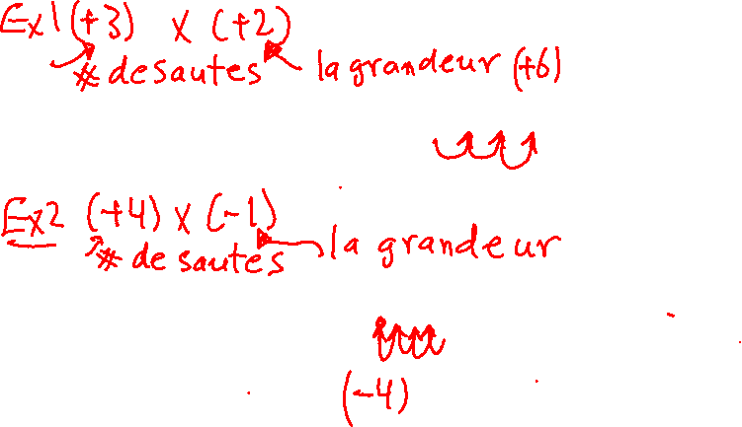
Multiplication avec un droite numérique

Slide 2
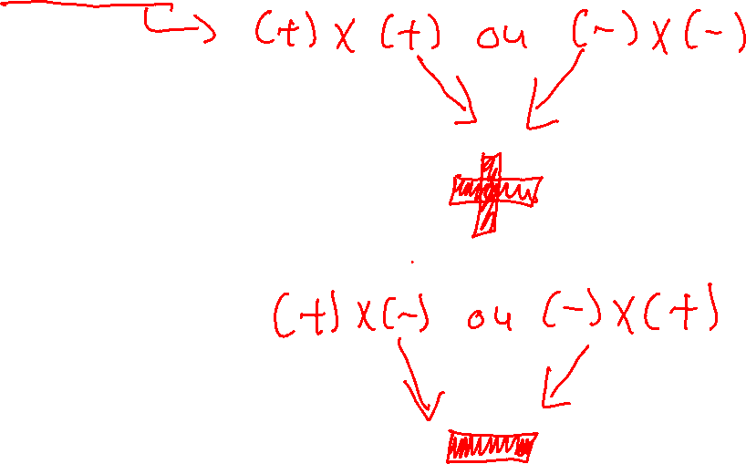
Un indice pour la multiplication
Même signe: la réponse est positive. Exemples
(+2) x (+3) = (+6)
(-2) x (-1) = (+2)
Signe opposé: La réponse est négative.
(-3) x (+3) = (-9)
(-2) x (+1) = (-2)

Slide 3
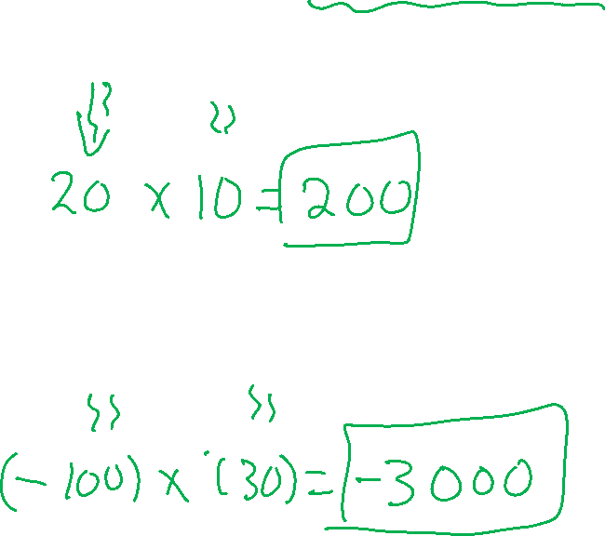
Revision de l’estimation

